Slide 1
AA1: Lektion vorbereiten BFS
Vitalzeichen kontrollieren und Flüssigkeitsbilanz erstellen

Slide 2
Bedingungsanalyse
25 Schüler/innen
Männer & Frauen ausgeglichen
Beginn der Ausbildung
Klassendynamik: offen und hilfsbereit, keine nennenswerten Probleme
Gewannt im Umgang mit Technik
Motivation hoch

Slide 3
Lernziele
Handlungswissen: (Evaluieren & Erschaffen)
Die Lernenden können die Vitalzeichen korrekt an einem Patienten messen.
Die Lernenden können die Vitalzeichen bewerten.
Die Lernenden können einen Patienten instruieren korrekt den BD zu messen und eine Flüssigkeitsbilanz aufzustellen.
Die Lernenden können Symptome eines Herzinfarkts erkennen und Hilfe herbeiholen.
Grundlagenwissen: Anatomie & Physiologie (Erinnern & Verstehen)
Die Lernenden können das Herz in seiner Anatomie mit den wichtigsten Komponenten benennen und ihre Funktion erklären.
Die Lernenden können die Herzaktion wiedergeben.
Die Lernenden können die Vitalzeichen auflisten.
Die Lernenden können die Flüssigkeitsbilanz zusammenstellen.
Die Lernenden können die Erkrankungen des Herzkreislaufsystems zusammenfassen und diese erläutern.
Anwendungswissen: (Anwenden & Analysieren)
Die Lernenden können die Vitalzeichen an Mitstudierenden ermitteln und deren Werte einschätzen.
Die Lernenden können anhand eines Patientenbeispiels die Flüssigkeitsbilanz analysieren.
Die Lernenden können anhand eines Patientenbeispiels die Symptome eines Herzinfarkts und Behandlungsplan zuordnen.

Slide 4
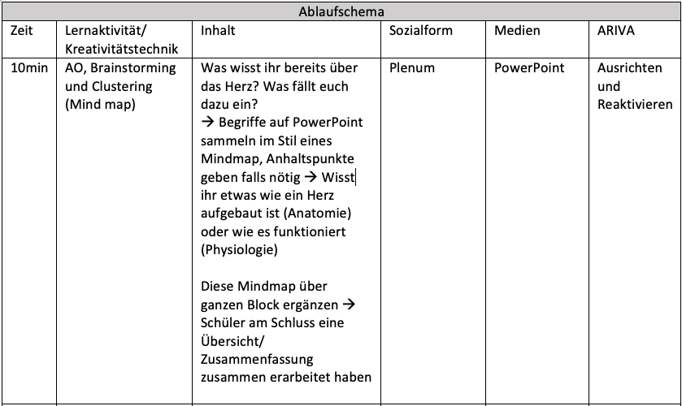
Ablaufschema

Slide 5
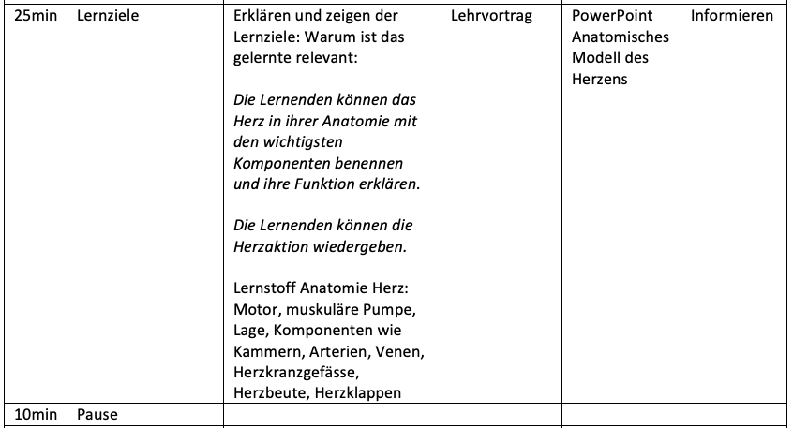
Ablaufschema

Slide 6
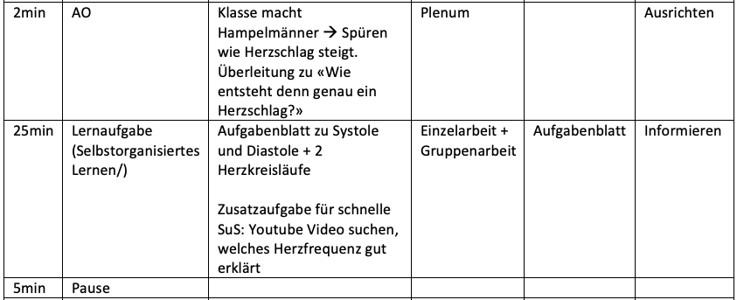
Ablaufschema
Herzaktion

Slide 7
Lernaufgabe

Slide 8
Ablaufschema
Herzaktion

Slide 9
Ablaufschema

Slide 10
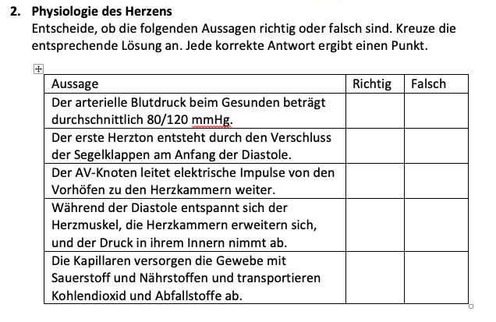
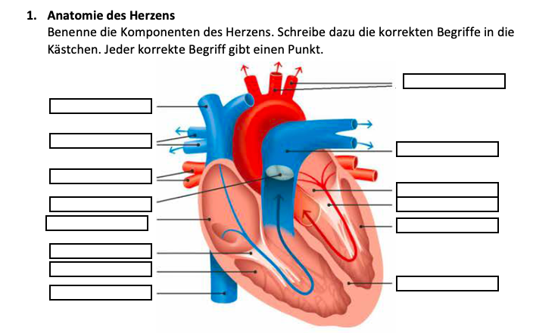
Prüfungsfragen

Slide 11
Noch Fragen?

